Slide 1

計算機概論實習 2020/11/02 總複習
授課老師：陳自強 老師
助教:
劉瀚文 (dyqiu@samlab.ee.ccu.edu.tw)
黃浩睿 (hrhuang@samlab.ee.ccu.edu.tw)
邱敦頤 (leftchiou530@gmail.com)
鄭筑綾 (zlzheng@samlab.ee.ccu.edu.tw)
215
215
214
214

Slide 2
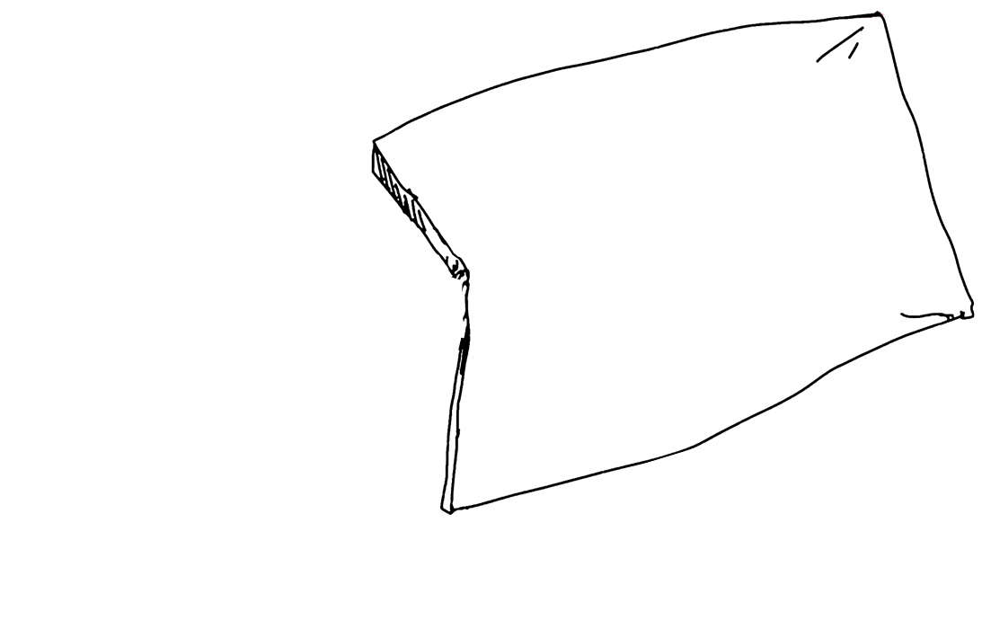
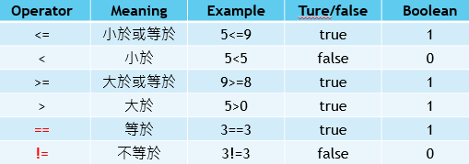
複習
關係運算子
程式注意：
程式中的=是存入的意思，num=10;
就是將10存入變數num的意思。
所以另外使用==來判斷兩邊是否相等

Slide 3
邏輯運算子
&&(且)
Ex: if(num>5 && num<10)
num如果等於6、7、8、9才會進入迴圈
||(或)
Ex: if(num>10 || num<5)
num如果等於6、7、8、9不會進入迴圈

Slide 4
rand()函數
用法:整數變數 = rand();
取 100-1000 的亂數 RandomNum = (rand() % 901) +100
srand(time(NULL));
更改亂數種子的初始值

Slide 5
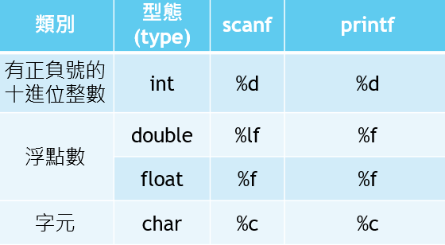
printf scanf & fprint fscanf
printf("%x",變數名稱);
scanf("%x",&變數名稱);
fprintf(output, "%x", 變數);
fscanf(inp, "%x", &變數);

Slide 6
開檔讀檔
FILE *inp; //變數型態 + 變數名稱(可以不用取inp)
* 代表後面的 inp 變數為一個「指向檔案的指標」
取得檔案位址
inp = fopen("檔案名稱.副檔名", "模式")
相對路徑：檔案在 project 資料夾中
絕對路徑：檔案在磁碟中的其他地方
例如："C:\\Users\\user\\Desktop\\answer\\card.txt“
★注意：一定要用 \\
模式：
w：重頭寫入檔案，如果檔案不存在會自行建立
r：讀取檔案資料，必須先有該檔案
a：會從檔案末尾繼續寫，如果檔案不存在會自行建立

Slide 7
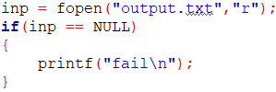
關閉檔案
關閉檔案
fclose(inp);
讀不到檔案時
當fopen()函式找不到指定的檔案時，會回傳NULL
因此可以用if來處理讀不到檔案的情況
例：

Slide 8
If else&&if else if
if else if
if(第一個條件判斷)
{
執行此括號內之動作
}
else if(第二個條件判斷)
{
執行此括號內之動作
}
…
…
else
{
不符合上方if的條件就執行
}
if else
語法:else一定放在最後面
滿足某一個條件時，將不再執行其他條件的判斷
if(條件判斷)
{
執行此括號內之動作
}
else
{
不符合上方if的條件就執行
}

Slide 9
switch語法
switch(變數X) 注意case 0後面是冒號
{
case 0:
… //如果變數X是整數0，執行此處指令
break;
case 1:
… //如果變數X是整數1，執行此處指令
break;
default:
… //不符合上述所有條件，執行此處指令
}

Slide 10
for loop
迴圈中需用到3個參數，初始值、條件式、更新值。
初始值：迴圈的起點，迴圈開始時，變數的初始數值。
條件式：迴圈的終點，當達到條件時，跳出迴圈。
更新值：迴圈的計算方式，迴圈將遵從更新值的參數增加。
3個參數用分號做區隔，架構如下。
我們稱為無限迴圈 for(;;)
for(初始值;條件式;更新值)
{
… ;
}

Slide 11
while loop
另外一種迴圈多半用在不確定迴圈要執行的次數時!寫法如下：
3個參數位置與for不同，括號內只填入條件式。
初始值; #在一開始就要先設定
while(條件式) #括號內
{
… ;
更新值; #放在迴圈裡
}

Slide 12
Array陣列
能一次宣告多個相同型態的變數
變數型態+變數名稱[大小];
注意：陣列一律是由0開始
Ex：int array[5]={1,2,3,4,5};
分別是array[0]~array[4]
array[3]的值=4
將陣列統一歸零的方法
int array[5] = {0};

Slide 13
End of file
本身是個邏輯判斷，也就是代表true或false
當檔案讀到底時，fscanf()會回傳EOF
常見範例
int status;
status = fscanf(inp,”%d”,&number);
while(status != EOF)
{
status = fscanf(inp,”%d”,&number);
}

Slide 14
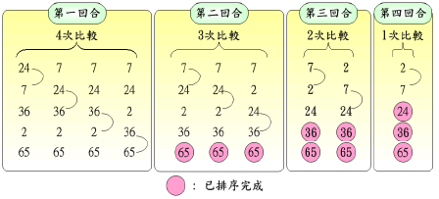
氣泡排序法 (Bubble Sort)
『氣泡排序法』是將相鄰兩個資料一一互相比較，依據比較結果，決定資料是否需要對調，由於整個執行過程，有如氣泡逐漸浮上水面，因而得名，其方法及示意圖如下：
假設我們有{24,7,36,2,65}要做氣泡排序，最後的排序結果為{2,7,24,36,65}。

Slide 15
實例說明
若陣列的五個元素資料A[0],A[1],A[2],A[3],A[4]要由小到大排序，則以下是
詳細步驟：
– 第一回合：相鄰兩個資料相互比較，依照下列步驟，最大值將被放入A[4]中：
A[0]和A[1]比較，若A[0]＞A[1]則資料互換，否則資料不交換。
A[1]和A[2]比較，若A[1]＞A[2]則資料互換，否則資料不交換。
A[2]和A[3]比較，若A[2]＞A[3]則資料互換，否則資料不交換。
A[3]和A[4]比較，若A[3]＞A[4]則資料互換，否則資料不交換。
很容易可以發現，經過上面四次比較之後，最大的資料一定會被放到A[4]之中，如此稱為『第一回合掃描』。
– 第二回合：由於在第一回合時，A[0]~A[4]的最大值已經被放到A[4]了，因此在第二次回合掃描時，只需要仿照第一回合，將A[0]~A[3]中最大的值放到A[3]中即可（明顯地，第二回合掃描只需要比較3次）。
– 第三回合：由於在第一、二回合時，A[0]~A[4]的最大值及第二大值已經被放到A[4]、A[3]了，因此在第三回合掃描時，只需要仿照第一回合，將A[0]~A[2]中最大的值放到A[2]中即可（明顯地，第三回合掃描只需要比較2次）。

Slide 16
– 第四回合：由於在第一、二、三回合時，A[0]~A[4]的最大值、第二大值、第三大值已經被放到A[4]、A[3]、A[2]了，因此在第四次回合掃描時，只需要仿照第一回合，將A[0]~A[1]中最大的值放到A[1]中即可（明顯地，第四回合掃描只需要比較1次）。
– 第五回合：最後剩下A[0]，不必比較就知道A[0]中的值是最小的值。（第五回合可省略）

Slide 17
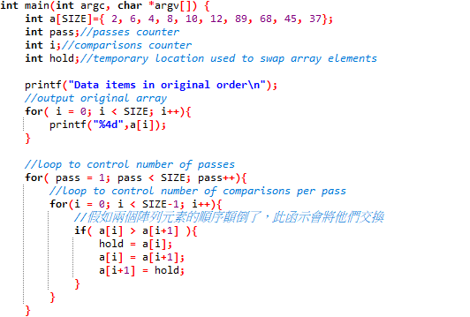
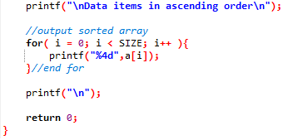

Slide 18
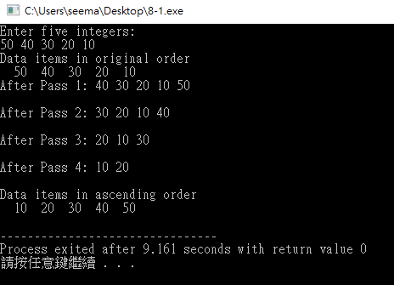
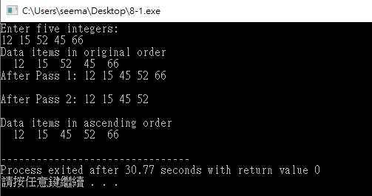
作業一
請隨機輸入5筆整數，然後運用氣泡排序法將此五筆整數由小到大排列顯示出來(要展示出每次最大值被選出後的array。如:範例圖的After Pass:)。

Slide 19
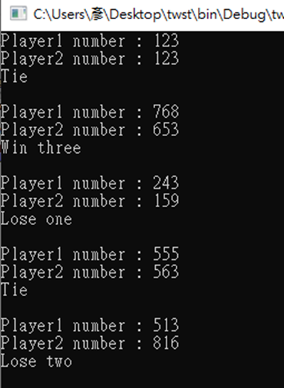
作業二:超級比一比
今天有兩位玩家把好幾組3位數的資料存在Player1.txt和Player2.txt中，你必須把這兩組數字讀出來，並且以Player1.txt裡面的數字，去和Player2.txt的數字比大小。
規則：
1.每一組數字必須分成個位、十位、百位去比大小。
2.每一位數會有三種結果，贏、輸、平手。
贏+1、輸-1、平手+0
3.顯示出每一組資料的結果。
注意:
因為兩組資料不一樣多，所以只選擇有對應到的資料。

Slide 20

謝謝聆聽

